Slide 1
第七章. 文件系统
(lab5)

Slide 2
提纲
背景知识
文件系统的实现
客户进程访问文件系统
Spawn函数

Slide 3
背景知识
基于磁盘的文件系统结构主要构成部分
  扇区（Sector）和块（Block）
  超级块（Super block）
  块位图（Block bitmap）
  文件元数据（file meta-data）

Slide 4
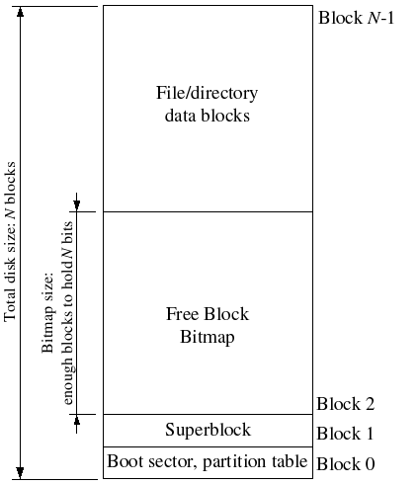
背景知识（续）
组成文件系统的基础部分在磁盘上的布局

Slide 5
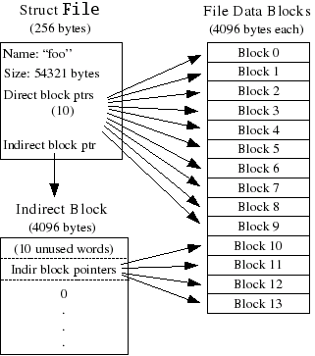
文件系统的实现
“File”数据结构

Slide 6
文件系统的实现（续）
其他重要数据结构
  超级块（struct Super）
  设备（struct Dev）
  文件句柄（struct Fd）

Slide 7
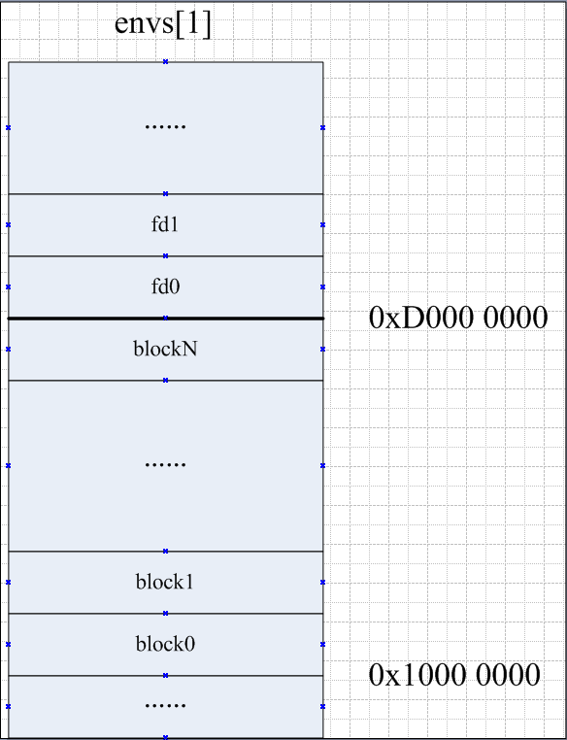
文件系统的实现（续）
磁盘的访问
  块缓存
  块位图
  文件操作

Slide 8
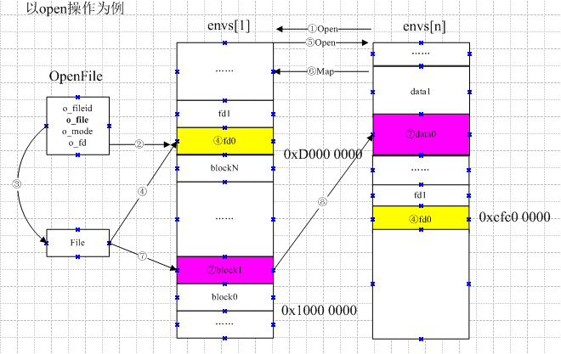
文件系统的实现（续）
客户端打开文件的操作

Slide 9
客户进程访问文件系统
int fd_alloc(struct Fd **fd_store)
  在进程的文件描述符表中，从0到MAXFD-1（MAXFD为32，即一个进程可以打开的最大文件个数）寻找一个可用的文件描述符。
int fd_lookup(int fdnum, struct Fd **fd_store)
  查找文件描述符索引节点是否已经有相关页映射。
int open(const char *path, int mode)
  首先用fd_alloc()找到一个未用的文件描述符，然后向服务器发送一个IPC请求打开文件，并将文件系统中文件页表映射到客户端的地址空间中。
static int file_close(struct Fd *fd)
  将文件服务器中的文件描述符清空，取消文件中映射的数据，然后关闭文件。

Slide 10
Spawn函数
int spawn(const char *prog, const char **argv)
  Spawn函数与Unix的exec功能类似，从磁盘文件系统装入并运行一个可执行文件，其中prog为文件系统中可执行文件的路径，argv为可执行文件的参数。
  该函数首先打开文件并读取ELF文件头到内存，创建一个新的进程并使用函数init_stack在地址USTACKTOP - PGSIZE为其分配一个堆栈，将读取的ELF文件中程序的代码段、数据段和bss段加载到进程的地址空间，初始化子进程的寄存器状态，然后由系统进行调度。

Slide 11
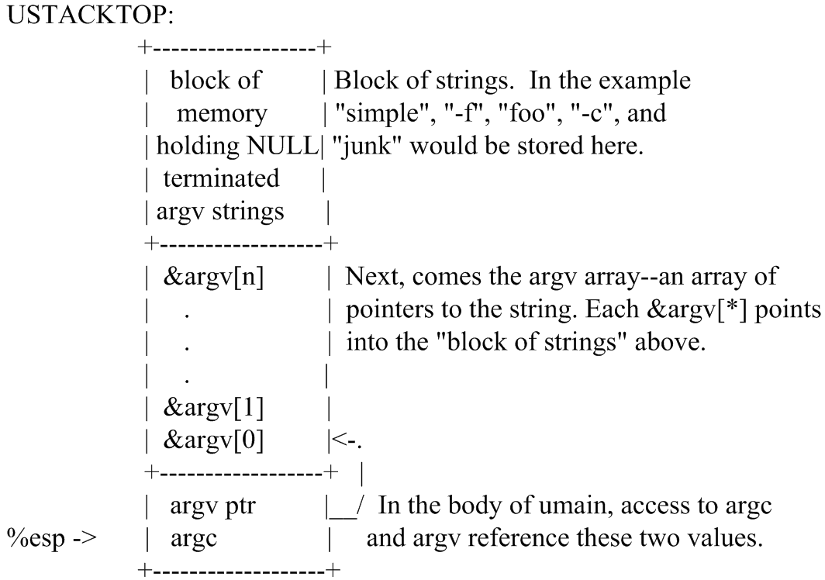
Spawn函数（续）
父进程内存格式

Slide 12
本章结束

